Slide 1

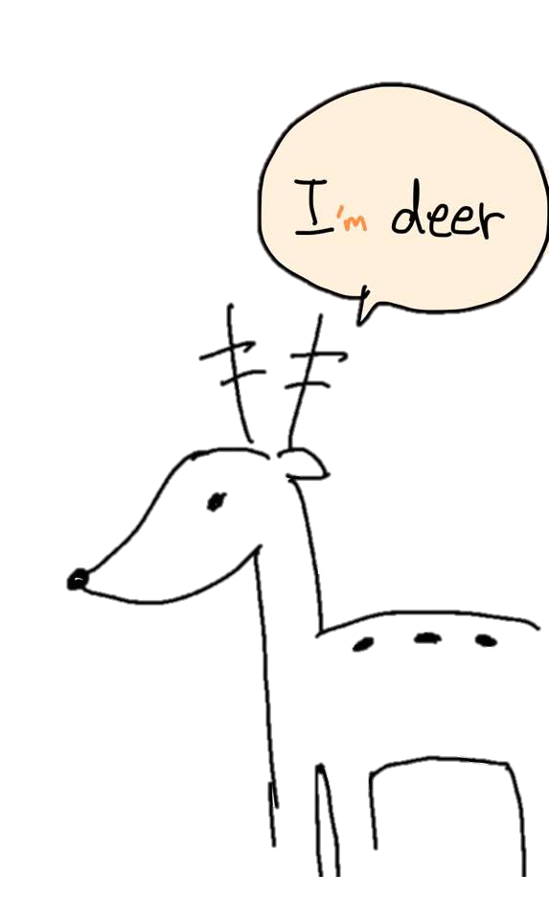
아이디어 발표
I deer
팀원: 방주영, 이기쁨, 이주예, 안다영

Slide 2

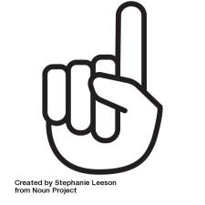
시나리오 & 요구사항

Slide 3

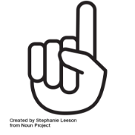
시나리오&요구사항
퇴근 후 집에 돌아온 주영이는 어제 주문한 눈바디 거울이 도착해서 바로 뜯어서 설치한 후 체중계를 꺼내 올라갔다. 주영이가 체중계에 올라서자 거울이 작동되면서 ‘warning! 정확한 측정을 위해 바디라인이 잘 드러나는 옷을 입어주세요☺’ 라는 주의 문구를 출력하였다. 그후 거울은 주영이를 인식하고 ‘안녕하세요. 좋은 저녁입니다~’라고 인사를 했다. 정면으로 서달라는 요구에 주영이는 정면으로 섰다. 거울은 정면을 찍은 후 측면으로 서달라고 했다. 주영이는 요구에 따라 측면으로 섰고, 거울은 또 촬영했다.
>> 요구사항 1. 사용자 인식 필요
→ 계정이 필요한가? : 계정 없이 얼굴 인식을 사용한다.
>> 요구사항 2. 측면 인식 필요
→ 사용자의 발 모양을 보고 판단

Slide 4
시나리오&요구사항
거울은 측정 후 결과를 보여줬다. 처음 사진이라 현재 모습밖에 나오지 않았다. 주영이는 결과를 다 확인하고 ‘종료해줘.’라고 말해 거울을 종료했다.
>> 요구사항3. 음성인식 필요
Q. 직접 종료하지 않은 경우엔 어떻게 할 것인가?
>> 요구사항4. 기기의 자동 종료 필요
→ 자동 종료의 시점은 언제인가? : 결과 출력 후 5분 이상 아무런 동작 없을 시

Slide 5
시나리오&요구사항
이주 뒤, 연차를 내고 대만 여행을 다녀온 주영이는 여행기간동안 폭식을 했다.
여행 이후 처음으로 눈바디에 올라간 주영이는 결과를 보고 충격에 빠졌다. 이전 사진과 비교했을 때 너무 증가했기 때문이다.
>> 요구사항 5. 이전 사진의 저장
→ 원본 사진 저장이 필요한가?
→ 사용자가 원본 사진을 저장하는 것을 원할까?
→ 사용자가 마음에 들지 않은 사진이라면 어떻게 할 것인가?
: 저장 전 사용자의 의사를 묻는다.
Q. 체중계 거리에 따라 오차가 나올 가능성이 있지 않을까?
>> 요구사항 6. 체중계의 일정한 거리 필요
→ 어떻게 일정할 거리를 판단할 것인가? : 체중계와 거울을 일체형 구성
→ 일체형이면 공간 차지가 크지 않을까? : 서랍 형태로 구성해서 다 뽑았을 때 동작

Slide 6
시나리오&요구사항
거울도 충격을 받았는지 ‘괜찮아요. 지금부터 다시 해봅시다 아자아자 힘내요☺‘ 라며 응원의 말을 해주었다. 그 응원에 힘입어 주영이는 운동을 열심히 하기로 결심했다.
Q. 응원의 말은 매번 출력될 것인가? 결과로 무엇을 출력할 것인가?
>> 요구사항 7. 상황에 따른 문구 출력
→ 상황을 어떻게 나눌 것인가? : 이전 사진과 일정 기준 이상 차이가 나면 그 차 이에 감소/증가 여부에 따라 축하/격려 문구와 음성을 출력해준다.
→ 이전 사진은 어떻게 정해지는가 : 처음 사진을 default 값으로 두고 후에 사 용자가 조정할 수 있게 한다.

Slide 7
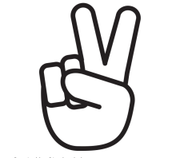
하드웨어 선정

Slide 8
하드웨어 선정
요구사항
부품 | 요구 사항
본체 | 듀얼 모니터 지원, 슬립모드 지원, 블루투스 연결 가능 ⇨ 라즈베리파이 4 model B
카메라 | 가까운 거리에서 인체를 다 담아야 하므로 여러 대 필요, 최소 한 대는 얼굴 인식 가능할 정도의 해상도 지원 ⇨ 라즈베리파이 카메라모듈 V2, 8MP (RPI 8MP CAMERA BOARD) * 3개
Display | 최대한 큰 것 ⇨ Newsync B245H 프리싱크 HDR
체중계 | 블루투스 연결 가능 ⇨ XMTZC01HM (블루투스 4.0)
마이크 | ⇨ 오디오트랙 ATM-520P 핀마이크 3극 ⇨ USB 오디오 컨버터
스피커 | ⇨ 3.5 잭 aux 단자 스피커
거울 | 하프 미러로 보여야 함 ⇨ 하프미러필름, 유리

